Slide 1
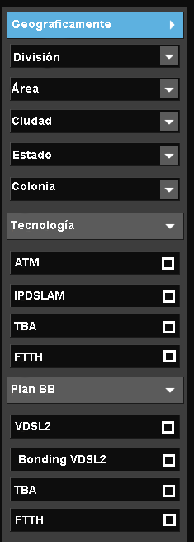
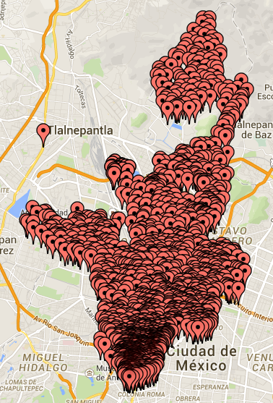
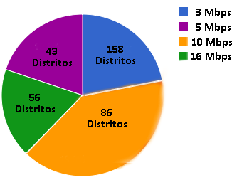
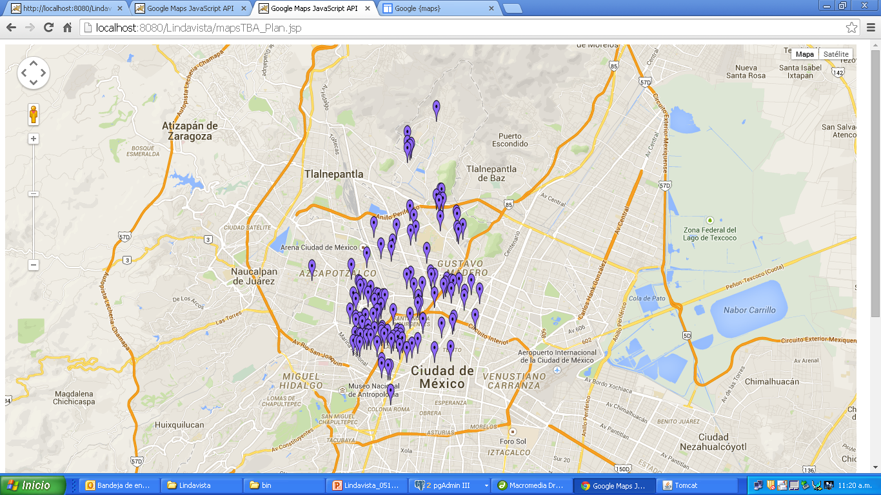
Propuesta Geográfica, Tecnología, precalificación
Al ingresar, el usuario deberá elegir geográficamente la zona que desea visualizar ya sea por División, Área, Ciudad, Estado o Colonia, una ves seleccionada la zona el sistema deberá mostrar como primera vista un Mapa que pinte todos los distritos que la cubren identificándolos por Tecnología, es decir, un color para los distritos FTTH, otro para TBA, otro para IPDSLAM y otro para ATM, aunado a esto se deberá mostrar una tabla general del total de distritos y clientes por tecnología.
Colonia: Lindavista
ATM
Al seleccionar cualquiera de los CheckBox se abrirá un mapa nuevo.
Al seleccionar cada una de las opciones de la Tabla el mapa solo pintara los distritos de la opción u opciones seleccionadas, ya que se podrá selecciona mas de uno, a demás de una grafica por tecnología con las precalificaciones existentes (Solo para Cu).

Slide 2
Propuesta Plan BB, nuevos Anchos de Banda
Colonia: Lindavista
Cuando se selecciones “Plan BB” el mapa pintara los distritos que están considerados para VDSL, Bonding + VDSL, TBA Y FTTH con un color distinto cada uno, además de un tabla que muestre el total de distritos y clientes contenidos en cada solución del Plan BB.
Cuando el usuario decida cambiar la vista de tecnología deberá seleccionar otra opción del Menú por ejemplo “Plan BB” el mapa principal cambiara por lo seleccionado.
Al seleccionar cualquiera de los CheckBox se abrirá un mapa nuevo.
VDSL
Al seleccionar cada una de las opciones de la Tabla el mapa solo pintara los distritos de la opción u opciones seleccionadas, ya que se podrá seleccionar mas de uno, a demás de una grafica por tecnología con la velocidad que alcanzaría cada solución después de ejecutar dicho plan.

Slide 3
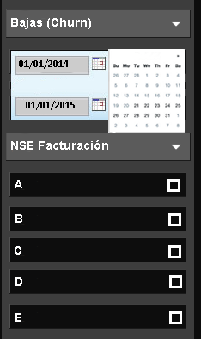
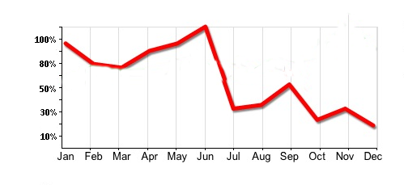
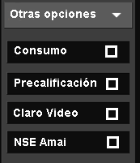
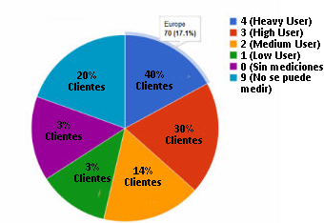
Propuesta Churn y NSE Facturación
Cuando el usuario ingrese a la opción de “Churn” deberá tener la opción de seleccionar el rango de fechas que desea visualizar y al seleccionar esta fechas se mostrara una grafica lineal con los porcentajes de clientes que hemos tenido como bajas.
Colonia: Lindavista
Al seleccionar cualquiera de los CheckBox se abrirá un mapa nuevo.
Al seleccionar cada una de las opciones de la Tabla el mapa solo pintara los distritos de la opción u opciones seleccionadas, ya que se podrá selecciona mas de uno, a demás de una grafica dependiendo lo que se desee visualizar.
En “NSE Facturación” se deberá identificar el NSE Facturación predominante del distrito para de esa manera poder pintar de diferente color los distritos preponderantemente A,B,C,D,E,F.
A

